Slide 1

Развитие геометрии.
900igr.net

Slide 2
Геометрия – это раздел математики, изучающий пространственные отношения и формы, сходные по своей структуре.

Slide 3
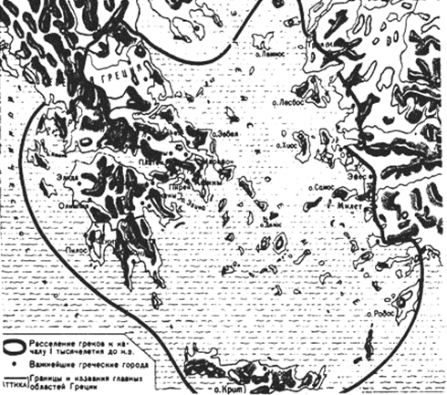
Судя по сохранившимся отрывкам древнеегипетских сочинений, Геометрия развилась не только из измерений Земли, но также из измерений объёмов и поверхностей при земляных и строительных работах.
Первоначальные понятия Геометрия возникли в результате отвлечения от всяких свойств и отношений тел, кроме взаимного расположения и величины.
Первые понятия выражаются в прикосновении или
прилегании тел друг к другу, в том, что
одно тело есть часть другого, в
расположении «между», «внутри» и т.п.
Вторые выражаются в понятиях «больше»,
«меньше», в понятии о равенстве тел.

Slide 4
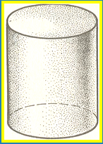
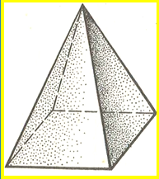
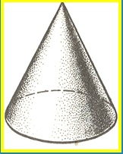
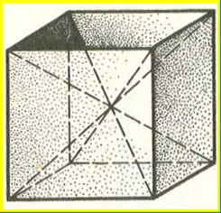
Геометрия в первоначальном значении есть наука о фигурах, взаимном расположении и размерах их частей, а также о преобразованиях фигур. Это определение вполне согласуется с определением Геометрия как науки о пространственных формах и отношениях. Действительно, фигура, как она рассматривается в Геометрия, и есть пространственная форма; поэтому в Геометрия говорят, например, «шар», а не «тело шарообразной формы»; расположение и размеры определяются пространственными отношениями.

Slide 5
Развитие геометрии.
В развитии Геометрии можно указать четыре основных периода, переходы между которыми обозначали качественное изменение Геометрии.

Slide 6
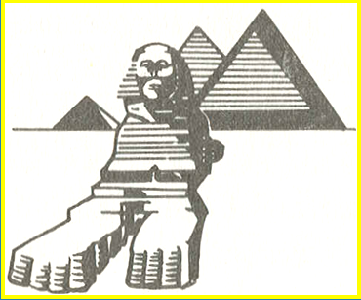
Первый период.
Зарождение Геометрии как математической
науки — протекал в Древнем Египте, Вавилоне и Греции примерно до 5 в. до н. э.

Slide 7
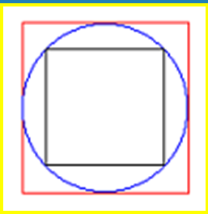
Второй период.
Геометрия превратилась в самостоятельную математическую науку: её предложения последовательно доказывались.

Slide 8
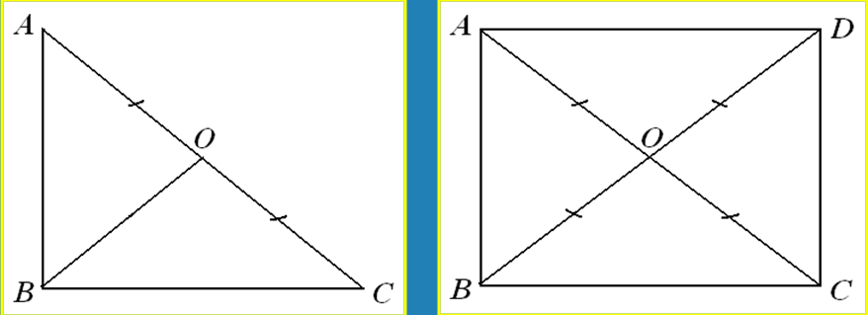
Третий период.
Возрождение наук и искусств в Европе повлекло дальнейший расцвет Геометрии: метод координат позволил связать Геометрию с развивавшейся тогда алгеброй и зарождающимся анализом.

Slide 9
Четвертый период.
Геометрия открывается построением Н. И. Лобачевским в 1826 новой, неевклидовой Геометрия, называемой теперь Лобачевского геометрией.

Slide 10
Некоторые сведения:
а) геометрия упоминается в
древнеегипетских клинописных
таблицах датированных
в 17 веке до н. э.
в) геометрия- название науки
древне- греческого
происхождения:
«Ge»- «земля» и
«metreo»- измеряю.

Slide 11
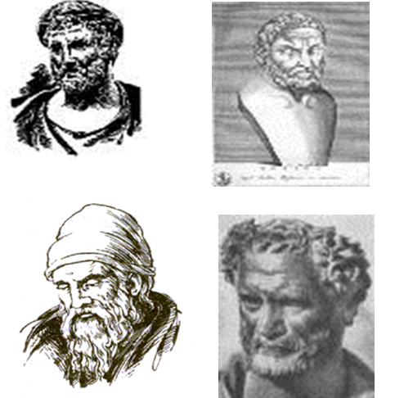
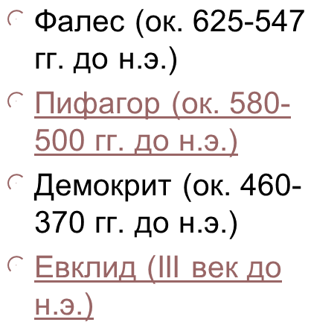
В развитии геометрии участвовало много разных учёных.
Некоторые из них:

Slide 12
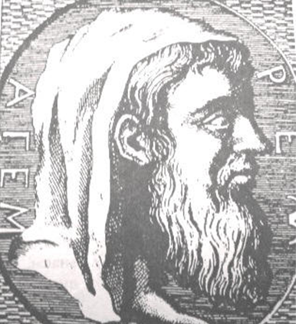
Евклид:
Систематизировал и
обобщил известные в то
время сведения в первом
сочинении по геометрии
«Начало». Основоположник
аксиоматического подхода
к построению геометрии. В
современной геометрии до
сих пор используют некоторые аксиомы,
предложенные Евклидом.

Slide 13
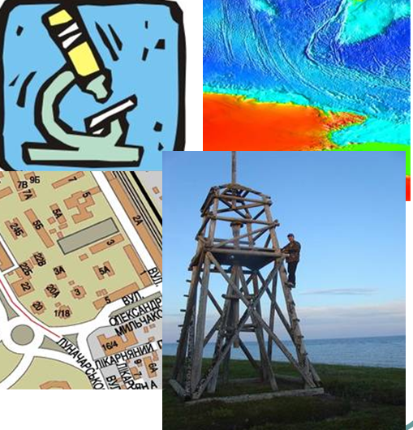
Области применения геометрии:
Естествознание
(биология, химия,
физика…);
Машиностроение;
Геодезия;
Картография и т. д.

Slide 14
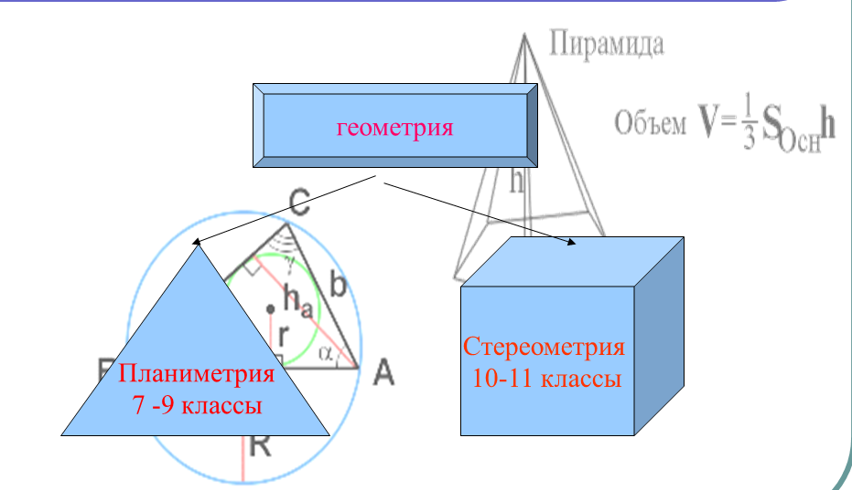
Разделы геометрии, изучаемые
в средней школе.

Slide 15
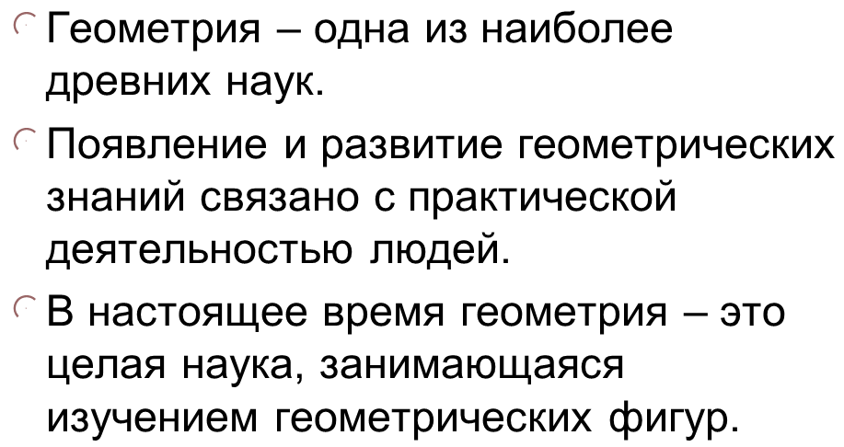
Заключение:

